Slide 1
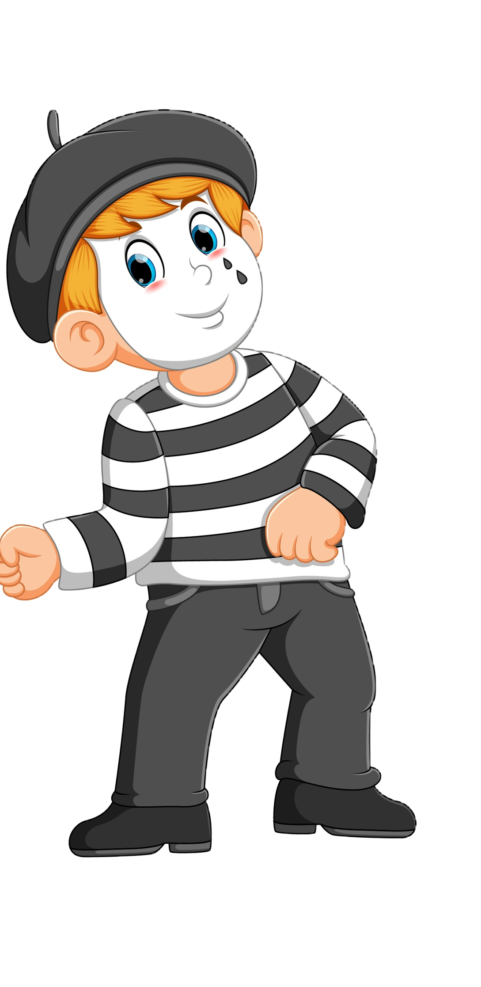
الفصل
الأشكال الهندسية والاستدلال المكاني
٨
الفصل الثامن : الأشكال الهندسية والاستدلال المكاني
٨-٥ الزوايا
صفحة ١٢٧

Slide 2

جدول التعلم
ماذا تعلمت
ماذا أريد أن أعرف
ماذا أعرف
5
4
1
2
3
التركيز | فكرة الدرس | مفهوم | التدريس | استعد | أمثلة | التدريب | تأكد | مهارات عليا | التقويم | تقويم ختامي | الواجب

Slide 3





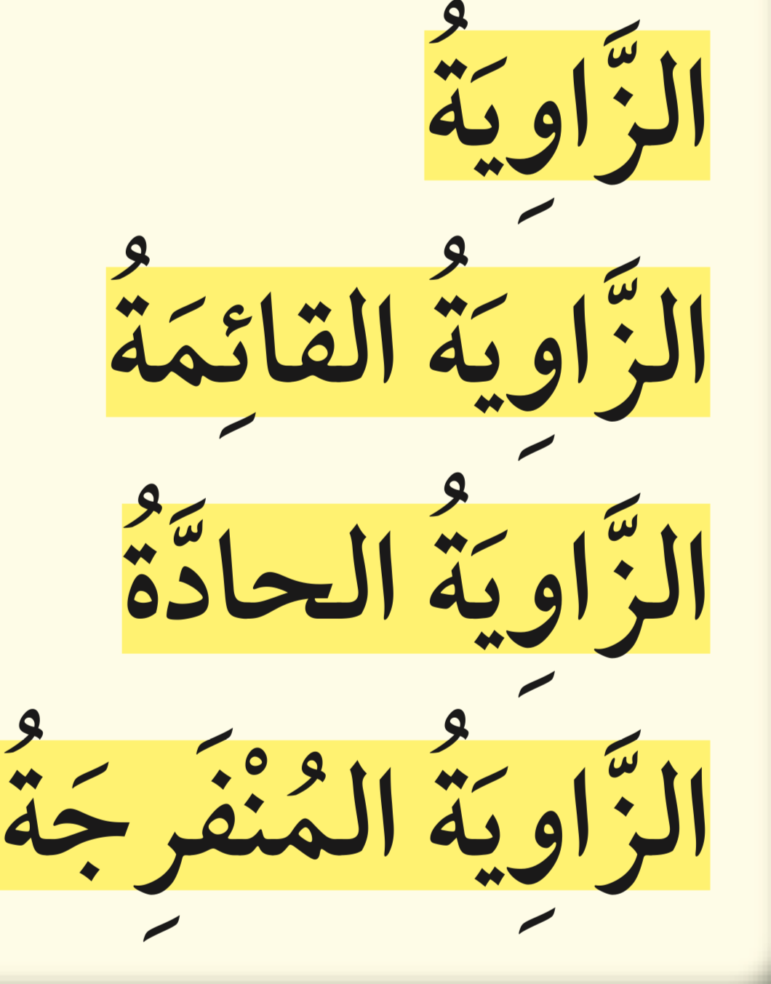


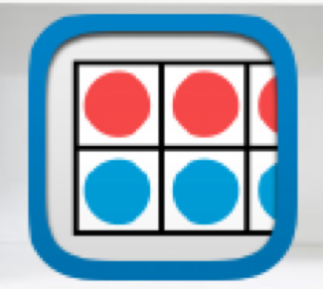




أدوات
المفردات
نشاط
التركيز | فكرة الدرس | مفهوم | التدريس | استعد | أمثلة | التدريب | تأكد | مهارات عليا | التقويم | تقويم ختامي | الواجب

Slide 4

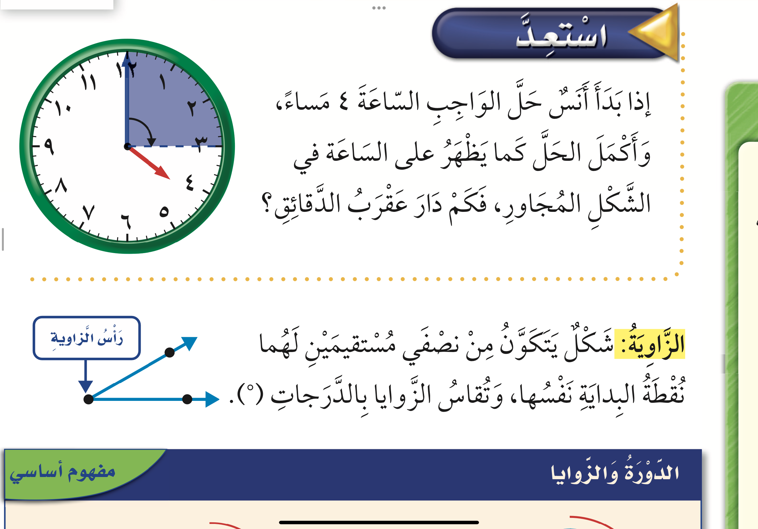
استعد
أدوات
نشاط
التركيز | فكرة الدرس | مفهوم | التدريس | استعد | أمثلة | التدريب | تأكد | مهارات عليا | التقويم | تقويم ختامي | الواجب

Slide 5
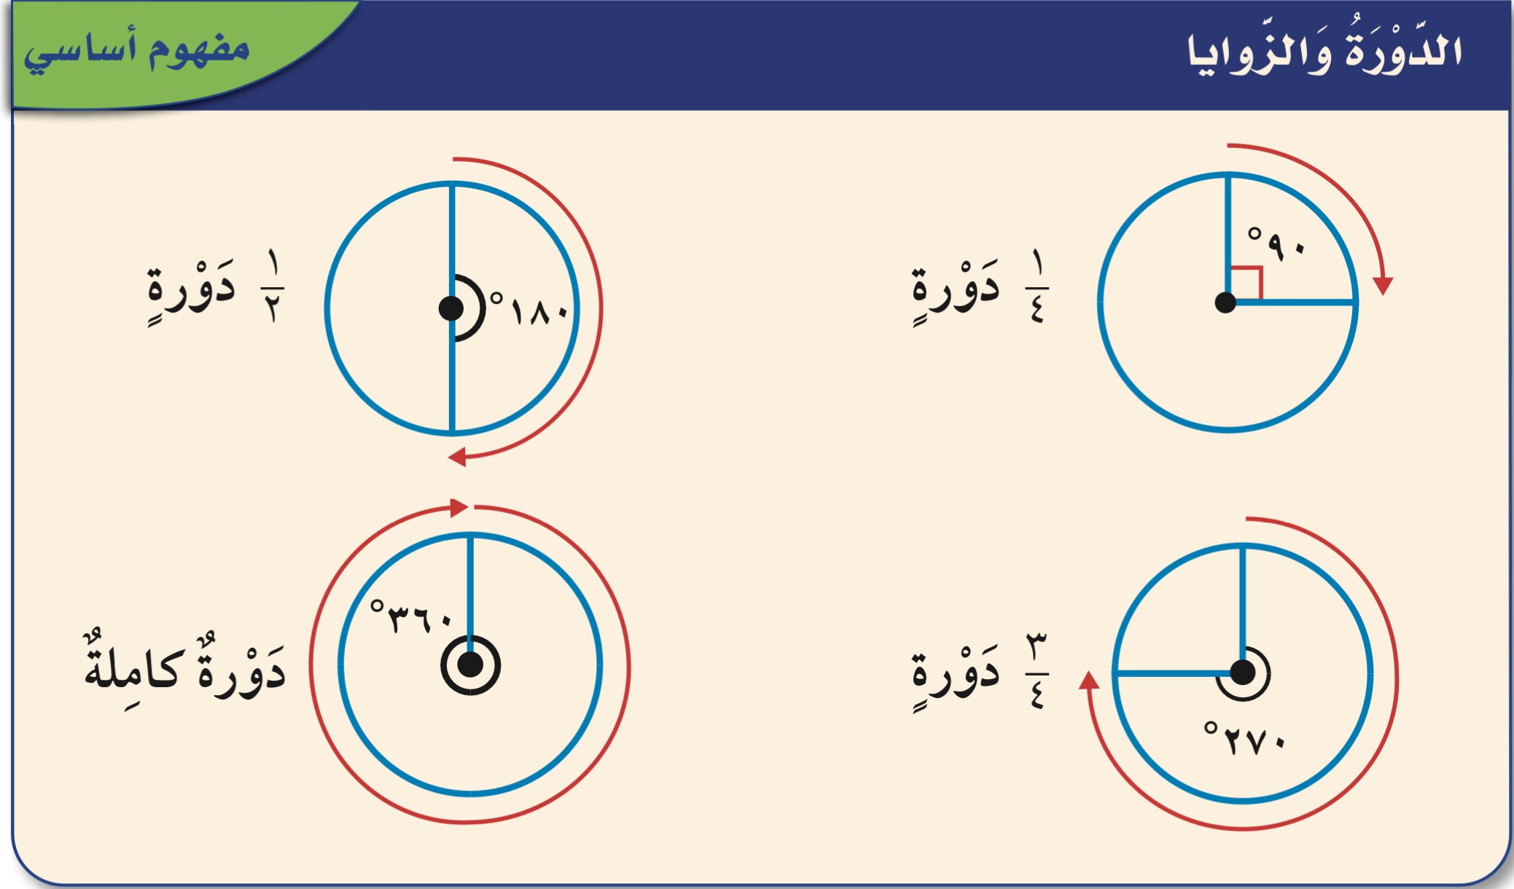
استعد
أدوات
نشاط
التركيز | فكرة الدرس | مفهوم | التدريس | استعد | أمثلة | التدريب | تأكد | مهارات عليا | التقويم | تقويم ختامي | الواجب

Slide 6
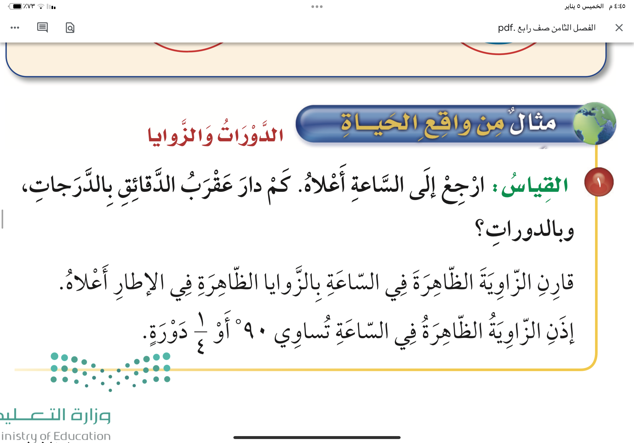
مثال
أدوات
نشاط
التركيز | فكرة الدرس | مفهوم | التدريس | استعد | أمثلة | التدريب | تأكد | مهارات عليا | التقويم | تقويم ختامي | الواجب

Slide 7
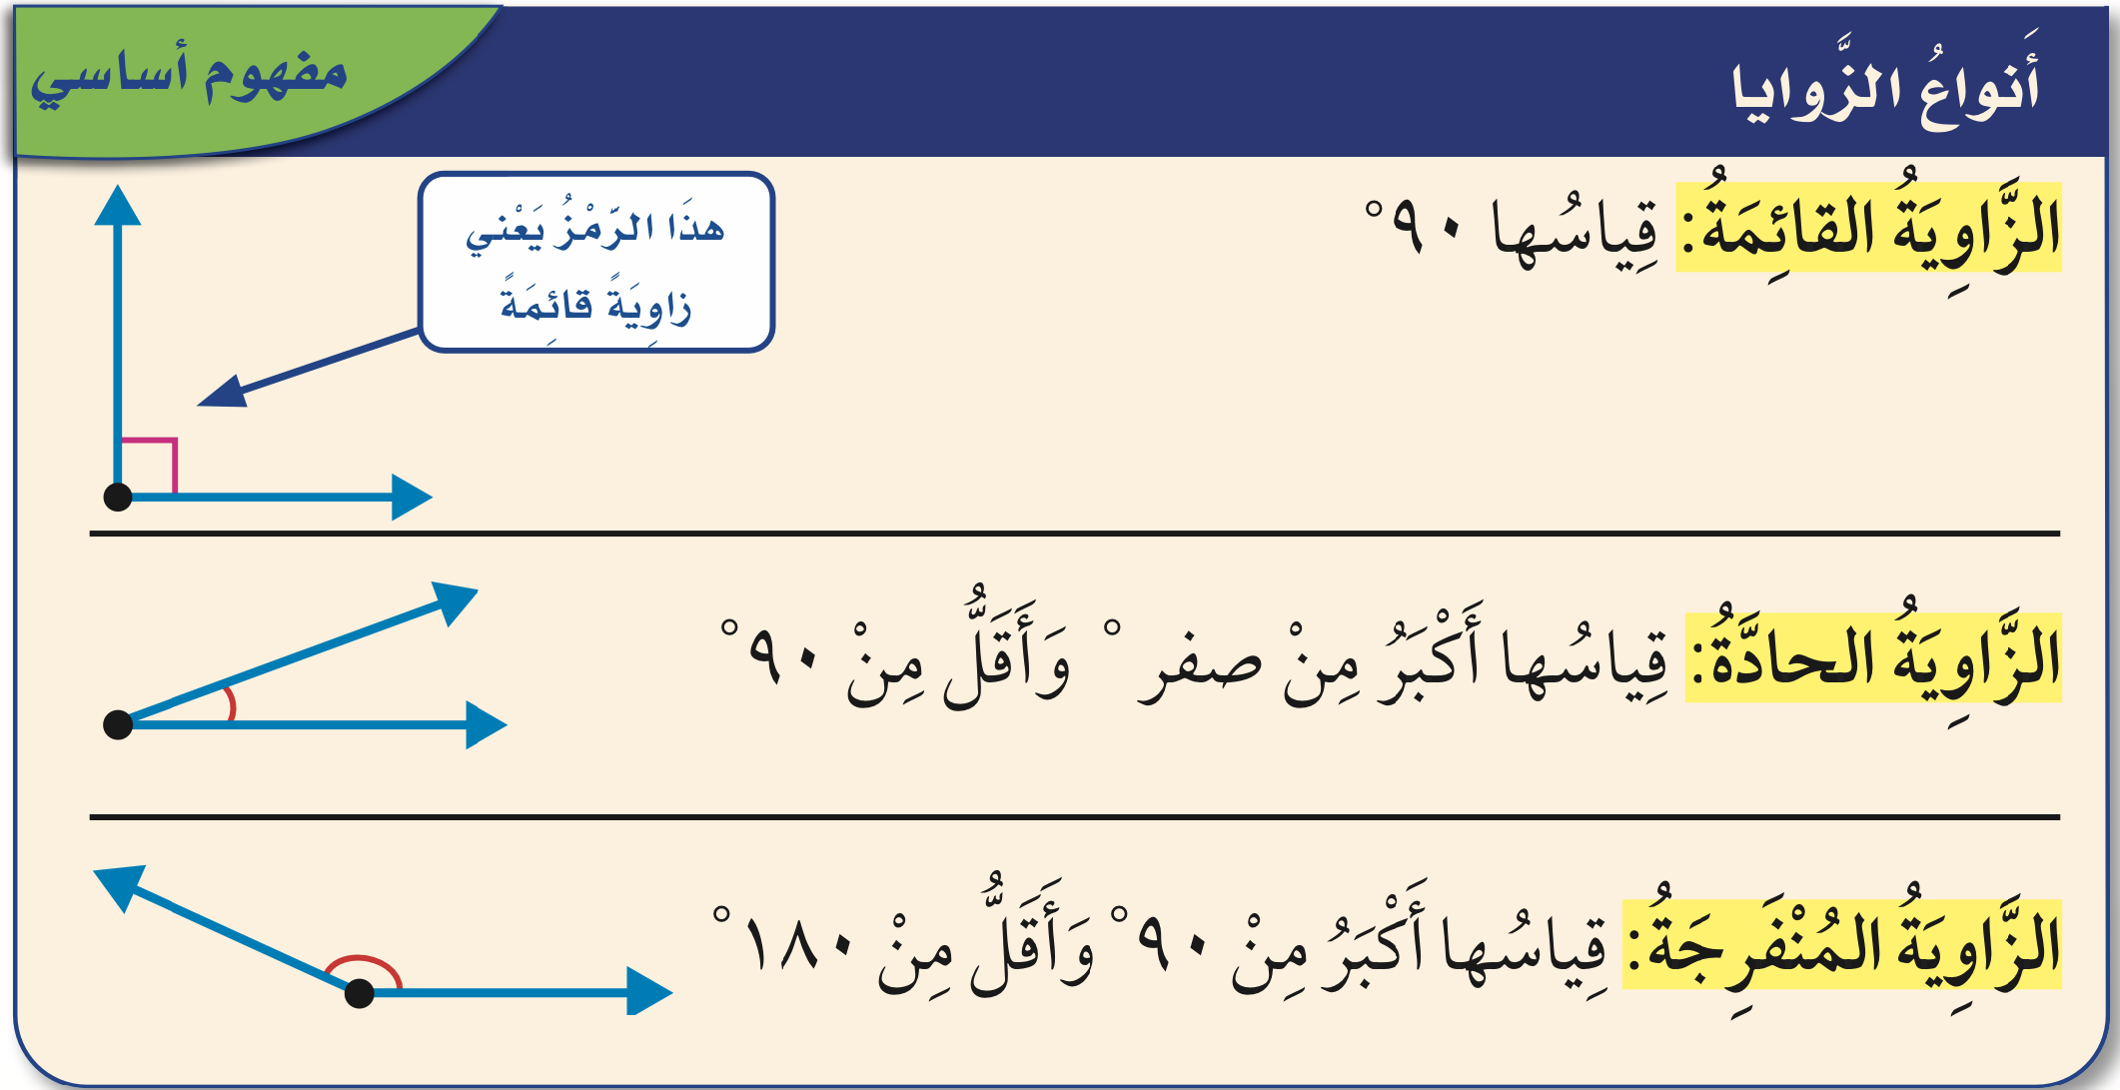
مفهوم أساسي
أدوات
نشاط
التركيز | فكرة الدرس | مفهوم | التدريس | استعد | أمثلة | التدريب | تأكد | مهارات عليا | التقويم | تقويم ختامي | الواجب

Slide 8
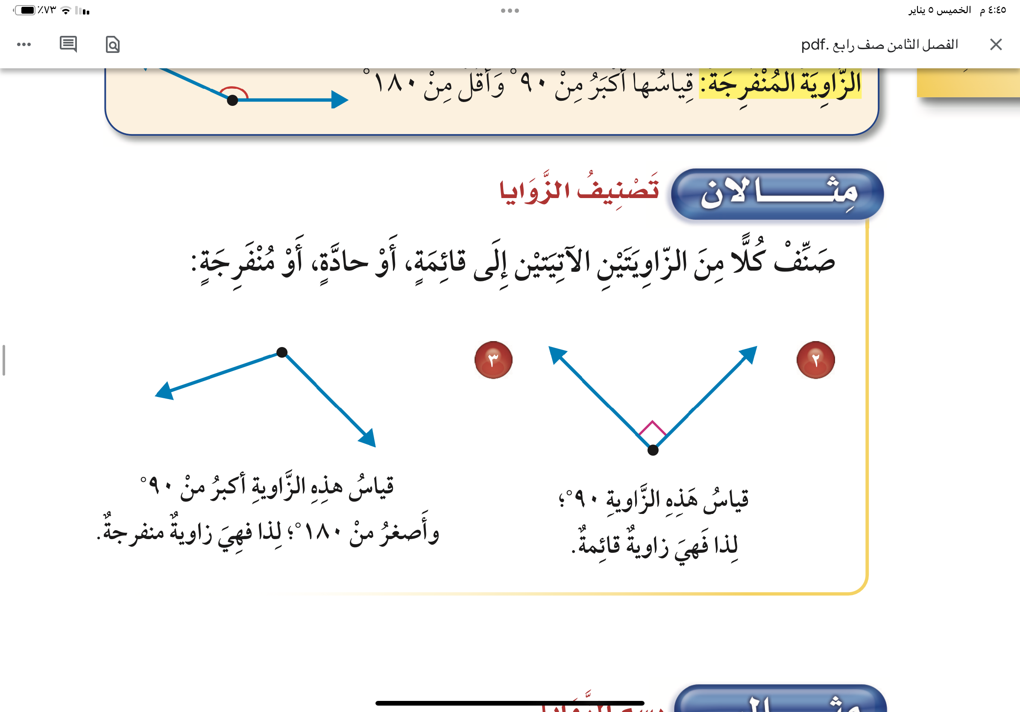
مثال
أدوات
نشاط
التركيز | فكرة الدرس | مفهوم | التدريس | استعد | أمثلة | التدريب | تأكد | مهارات عليا | التقويم | تقويم ختامي | الواجب

Slide 9
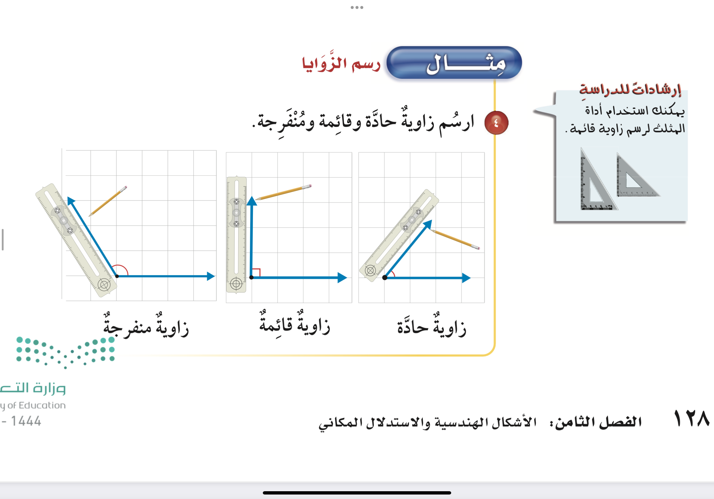
مثال
أدوات
نشاط
التركيز | فكرة الدرس | مفهوم | التدريس | استعد | أمثلة | التدريب | تأكد | مهارات عليا | التقويم | تقويم ختامي | الواجب

Slide 10
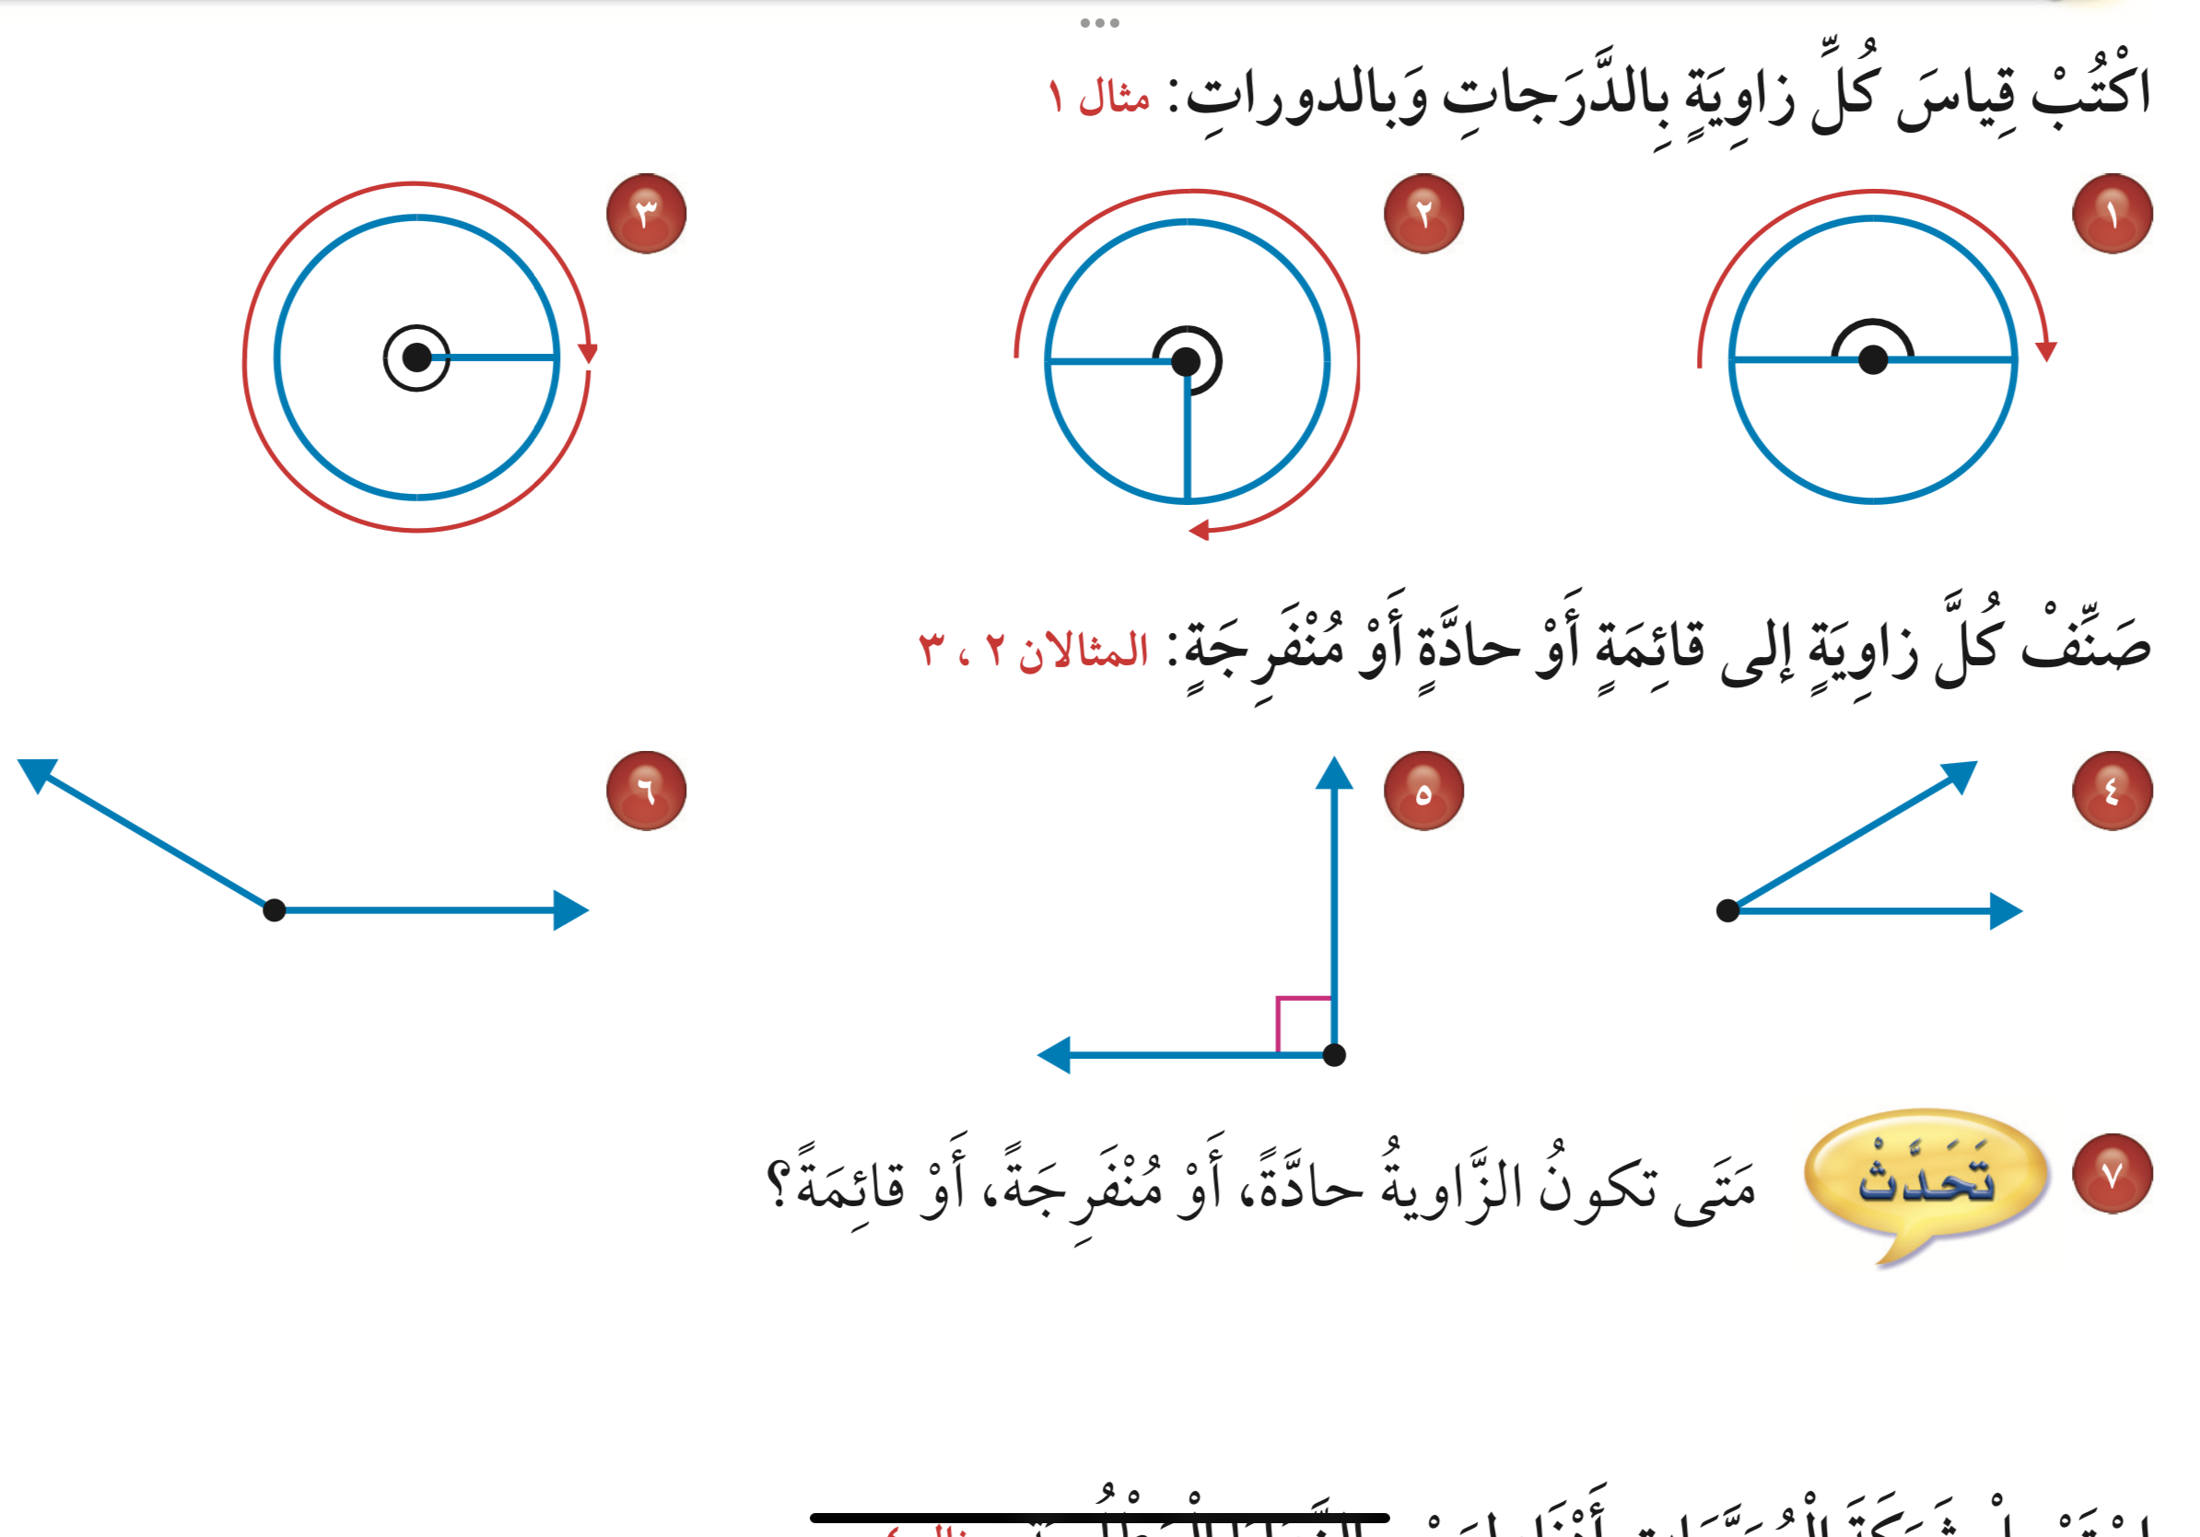
تـــــــأكد
أدوات
O
O
١٨٠
O
٢٧٠
٣٦٠
٣
٤
نصف دورة
دورة كاملة
دورة
نشاط
التركيز | فكرة الدرس | مفهوم | التدريس | استعد | أمثلة | التدريب | تأكد | مهارات عليا | التقويم | تقويم ختامي | الواجب

Slide 11
تـــــــأكد
أدوات
منفرجة
قائمة
حادة
نشاط
التركيز | فكرة الدرس | مفهوم | التدريس | استعد | أمثلة | التدريب | تأكد | مهارات عليا | التقويم | تقويم ختامي | الواجب

Slide 12
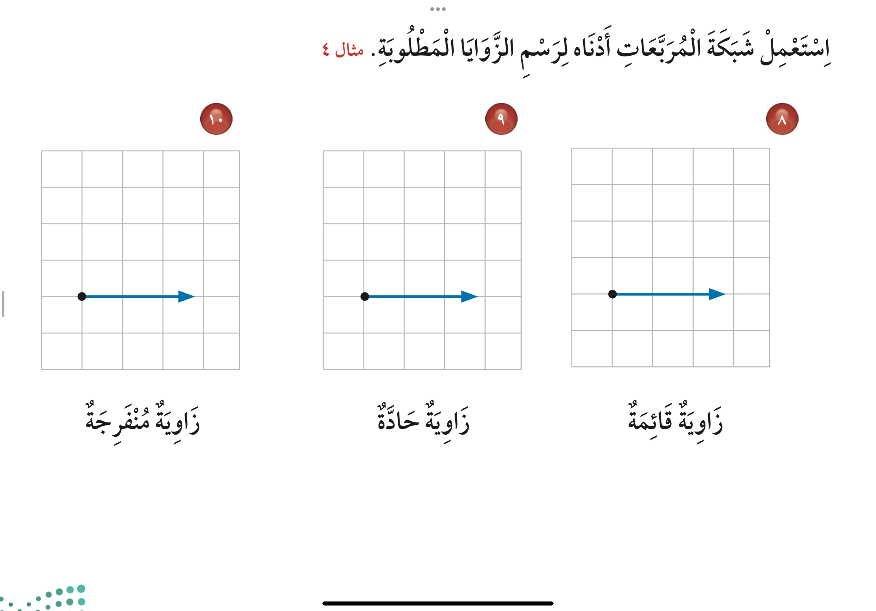
تـــــــأكد
أدوات
نشاط
التركيز | فكرة الدرس | مفهوم | التدريس | استعد | أمثلة | التدريب | تأكد | مهارات عليا | التقويم | تقويم ختامي | الواجب

Slide 13
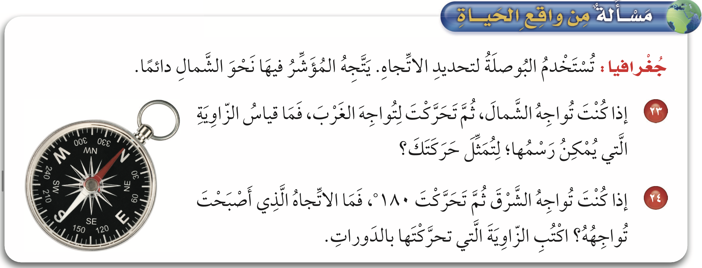

تدرب
أدوات
نشاط
التركيز | فكرة الدرس | مفهوم | التدريس | استعد | أمثلة | التدريب | تأكد | مهارات عليا | التقويم | تقويم ختامي | الواجب

Slide 14
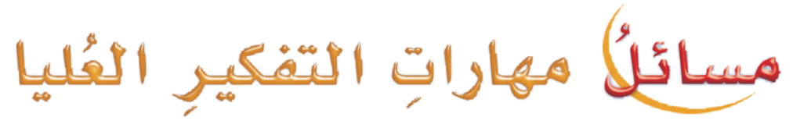
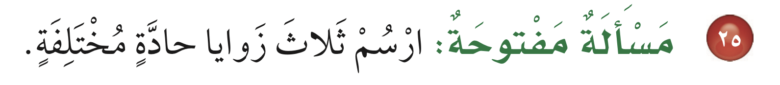
مهارات التفكير
أدوات
نشاط
التركيز | فكرة الدرس | مفهوم | التدريس | استعد | أمثلة | التدريب | تأكد | مهارات عليا | التقويم | تقويم ختامي | الواجب

Slide 15
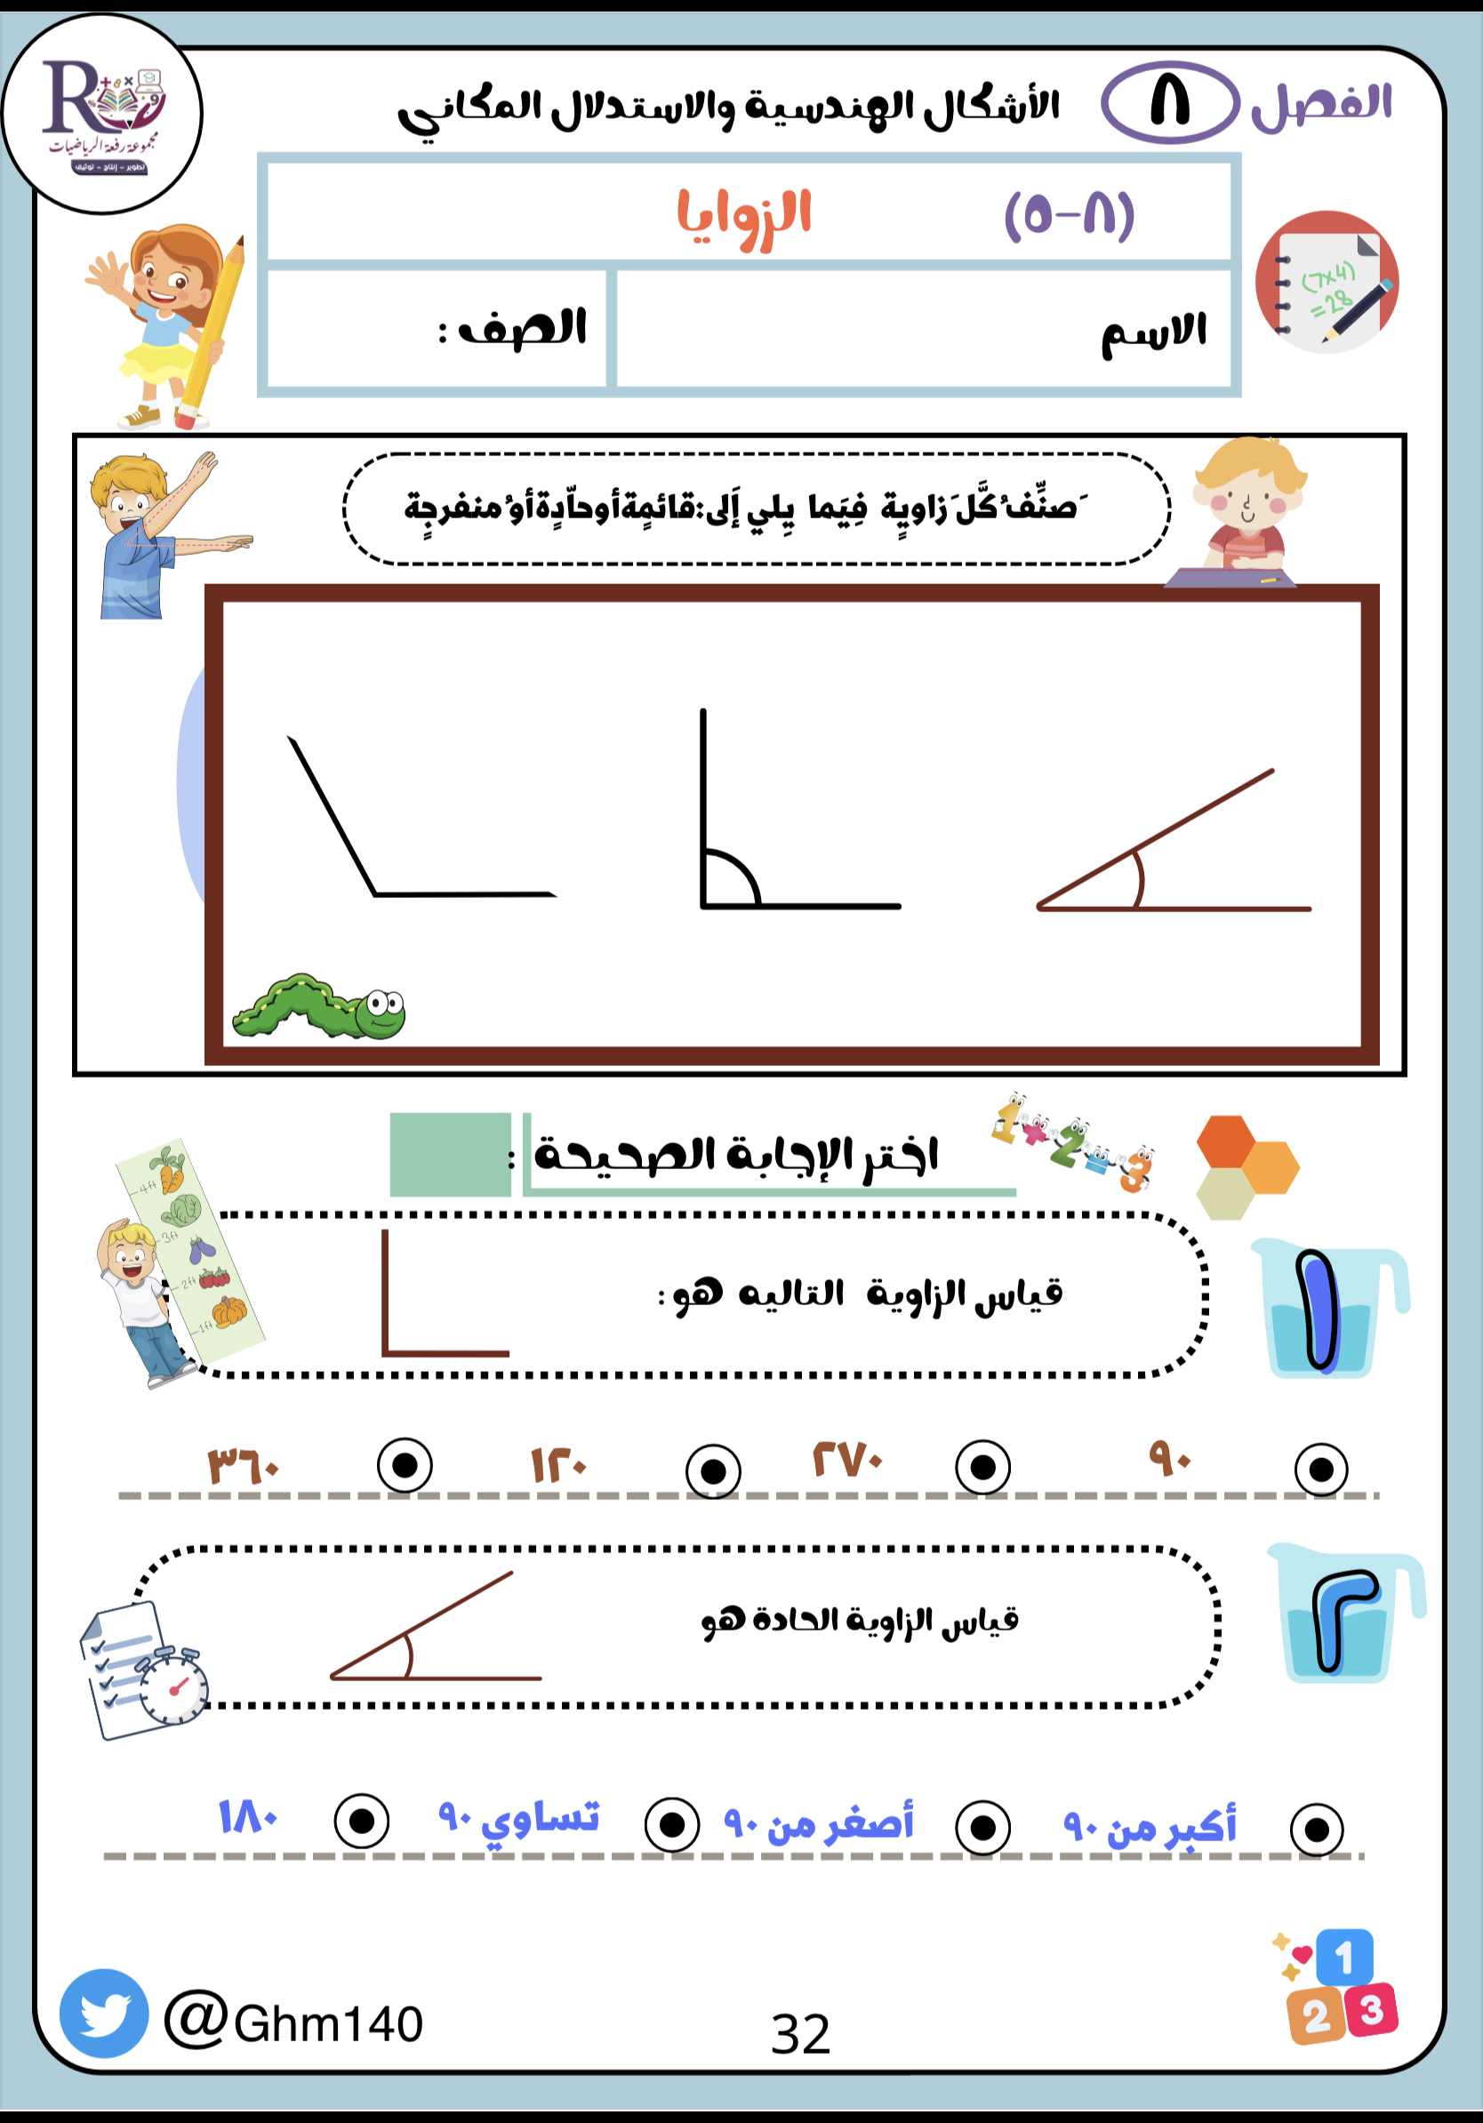

أدوات
تقويم ختامي
نشاط
التركيز | فكرة الدرس | مفهوم | التدريس | استعد | أمثلة | التدريب | تأكد | مهارات عليا | التقويم | تقويم ختامي | الواجب

Slide 16
الواجــــب
٢٠ -٢١ -٢٢
سؤال :
١٣٠
صفحة :
ختاماً
التعليم ليس استعداد للحياة، بل انه الحياة.
التركيز | فكرة الدرس | مفهوم | التدريس | استعد | أمثلة | التدريب | تأكد | مهارات عليا | التقويم | تقويم ختامي | الواجب

